Slide 1
Hadoop job问题定位方法
Author/ Email: 蔡圣哲/caishengzhe@huawei.com
Version: V1.0(20170727)

Slide 2
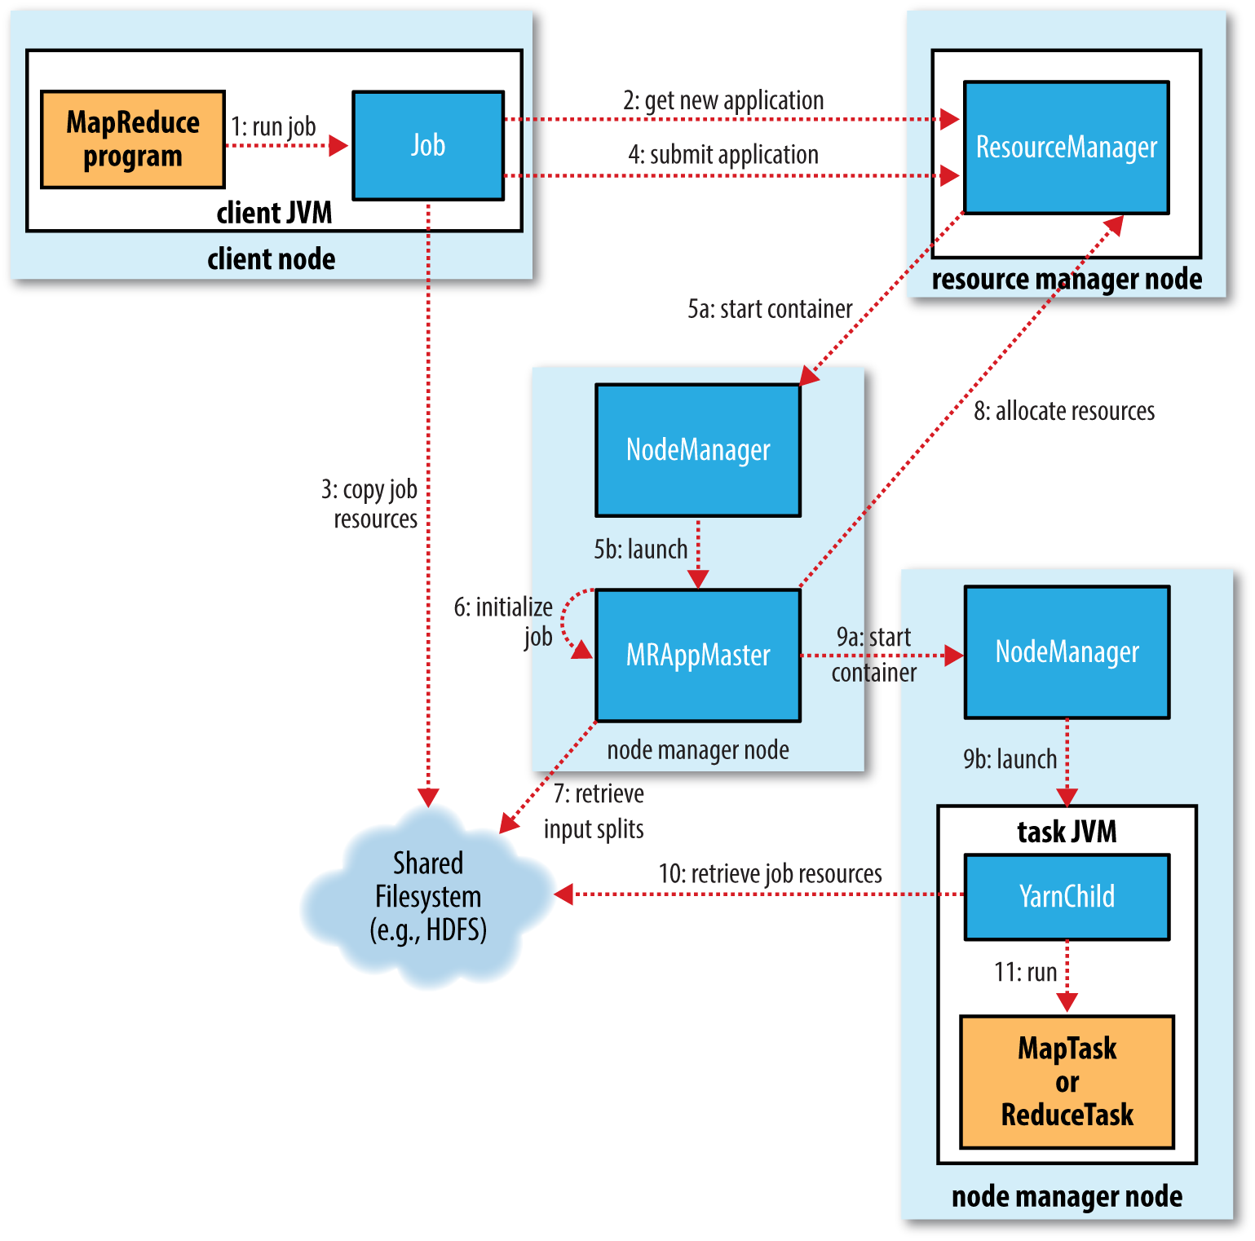
流程概述
hiveserver
Yarn
submit sql
beeline
SQL2MR
命令hadoop jar

Slide 3
Application id 和job id
1 2 3
.同一个任务， application id 与job id相同。
Application是yarn中的对任务的命名；job是按Mapreduce框架对任务的命令
.第1部分：长时间不变。过一段时间，再以最新的时间替换
.第2部分+第3部分：一直增加。

Slide 4
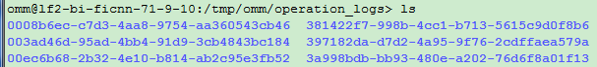
执行过程中文件在哪里
指HDFS目录
提交到yarn中的任务
map和reduce的中间数据
/tmp/hive-scratch
/tmp/hadoop-yarn/staging/FI用户名/.staging/job的ID
运行日志
/tmp/logs/
回传到hiveserver显示给客户端的任务进度信息
任务AM异常,则留下
正常运行结束,过一段时间， job.xml + 运行统计数据， 移到
/mr-history/done/2017/03/20/000***

Slide 5
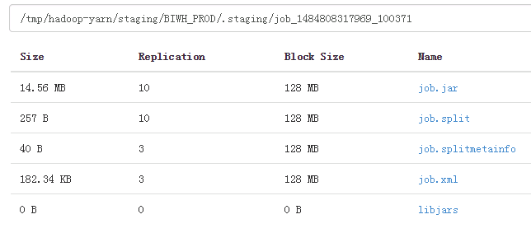
/tmp/hadoop-yarn
Sql转换后的mapreduce jar包
读取源文件从第*字节到第*字节
任务参数
需要的jar包

Slide 6
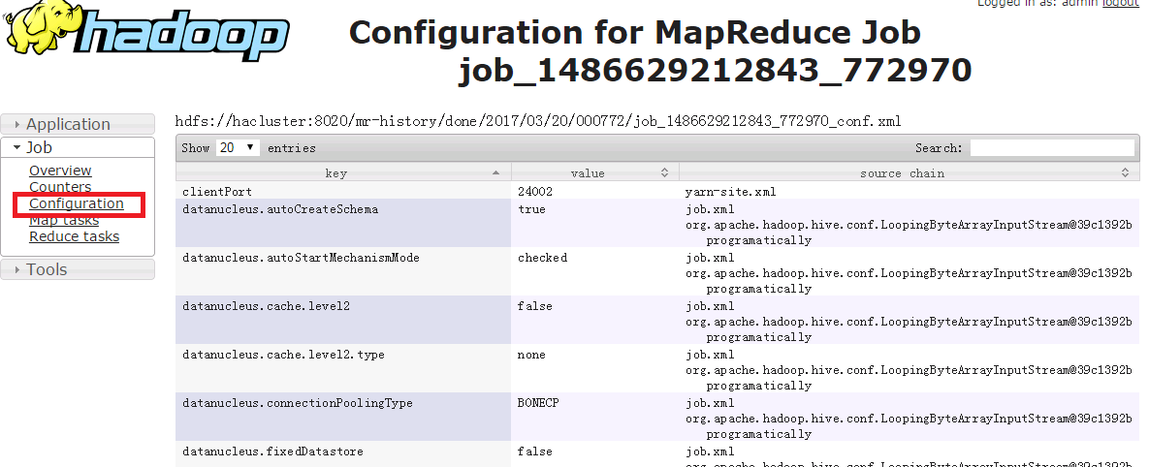
job.xml
任务的优化参数都在这里，没有提及的地方，用系统参数
参数名query.string 可以查到SQL语句

Slide 7
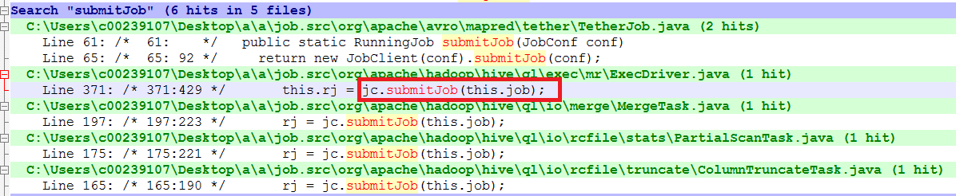
job.jar
使用jd-gui反编译job.jar
jar包
submitJob是提交到Yarn中去执行任务。 ExecDriver.java 的execute()是执行提交任务

Slide 8
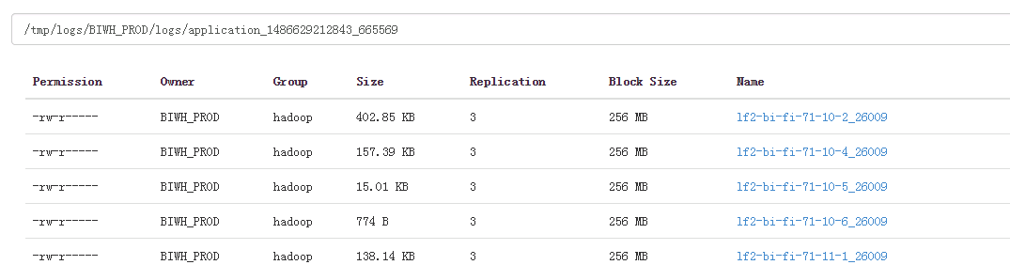
/tmp/hive-scratch
Map过程和reduce过程产生的临时数据，不要去动。
/tmp/logs/
C30生产环境只保留3天日志
日志目录 为 “/tmp/logs/FI用户名/logs/app的ID”,下面是任务在每个节点的日志

Slide 9
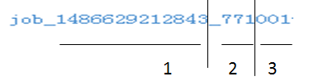
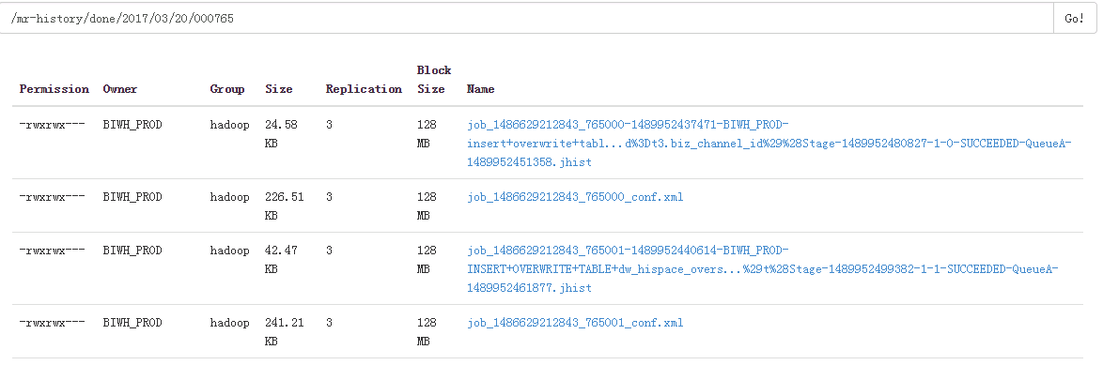
/mr-history/done/
.Yarn中任务正常结束(不含AppMaster异常的任务)后，过一段时间，任务信息会被转移到这里
.目录格式”/mr-history/done/年/月/日/000+jobid第2部分”
Job***.xml等于yarn中的job.xml

Slide 10
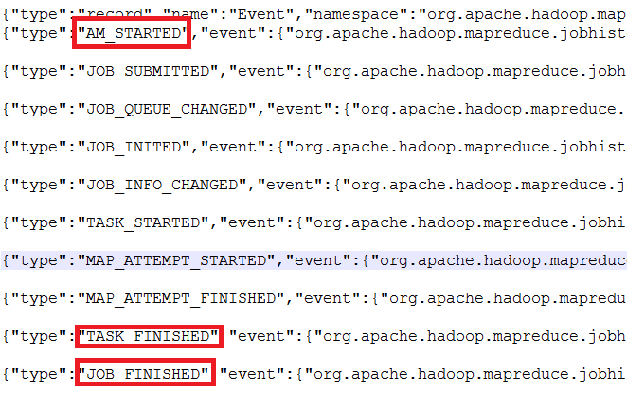
job***.jhist
从web界面无法下面该文件，该文件含%。需要用hdfs get 命令去下载
AM_STARTED: AM任务在哪个机器上执行
Task_FINISHED:每个map或者reduce均由这样一条记录，记录在哪个节点执行，执行的性能数据
**_ATTEMPT_FINISHED:每个map或者reduce 存在预测执行，会最多启动3个Attemp，哪个执行的快，就杀掉另外2个。
JOB_FINISHED:记录job的性能数据

Slide 11
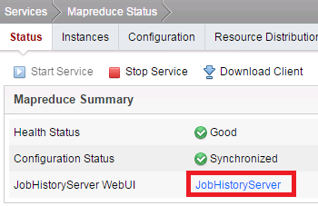
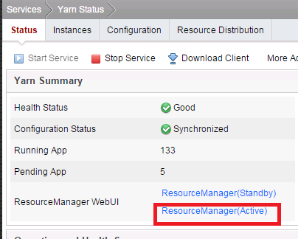
如何查看日志
任务刚结束?
在yarn中找
Y
在mapreduce中找
N
都找不到
在/tmp/hadoop-yarn 下找对应job的jhistory文件，找到AM_START所在的节点，再到 /tmp/logs/下找对应job所在节点的日志
找不到
在/mr-history/done下找对应job的jhistory文件，查看文件找到异常的任务，再到 /tmp/logs/下找对应job所在节点的日志
Job的AM节点异常，就被一直遗留在这里
当前web界面只展示2万个最新的任务，而生产C30一天执行1.6万个任务。后台保留7天的数据，但是只能呈现1天的任务

Slide 12
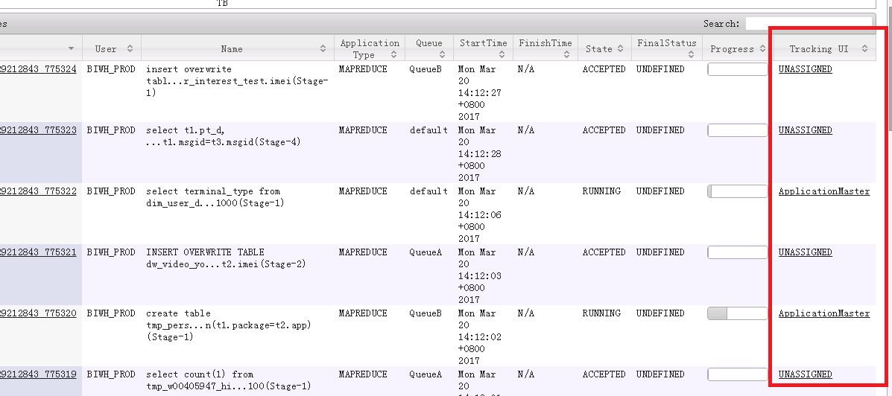
Yarn 中web界面使用
点击Tracking UI列

Slide 13
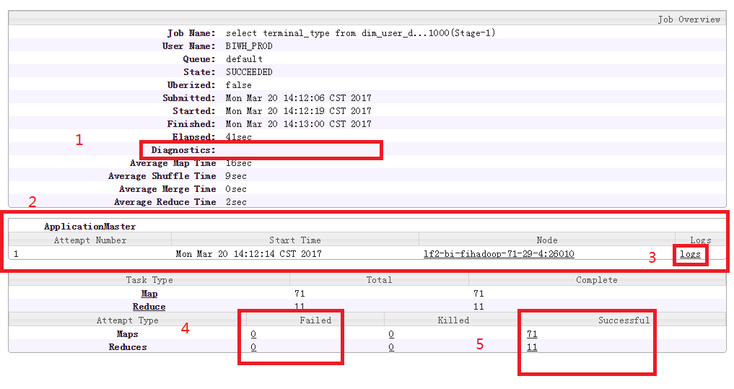
红色1：如执行错误，此处显示错误概要。
红色2：AM执行记录正常只有1条，如有多条，多数时候表示AM内存不够。
红色3：AM的日志
红色4：如fail很多，需查看详细情况。 正常情况下fail应该很少，小于10。Killed列是由于预测执行产生的，不用关注.
红色5：执行成功的task的详情。如果数量超过5万，此处无法打开。则找到 job**.jhist文件,下载到网关机，在网关机执行 hadoop job -history [all] 本地jhist文件

Slide 14
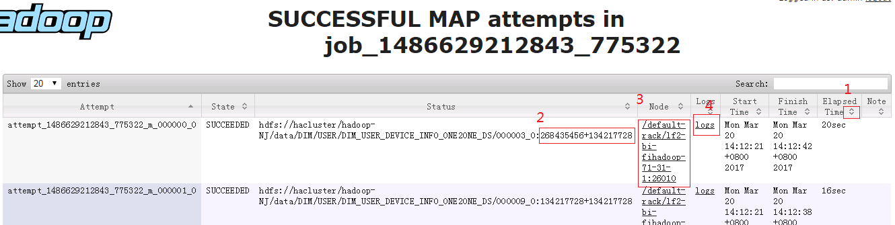
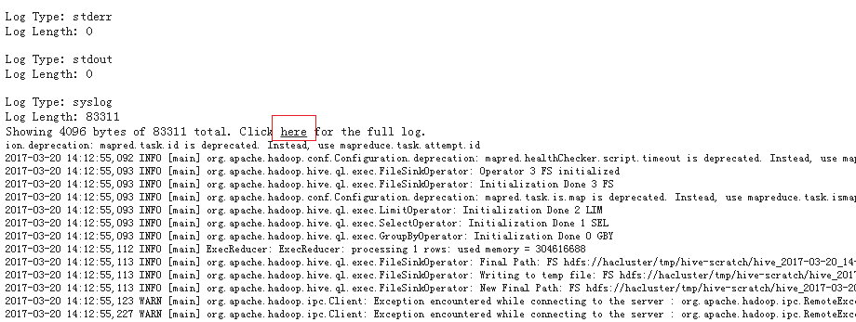
红色1：点击可排序，找到执行最慢的map或reduce
红色2：读这个文件，从第多少字节开始，共读多少字节。
红色3：该任务在哪个节点上执行。
红色4：执行日志
点击”here”查看更多日志

Slide 15
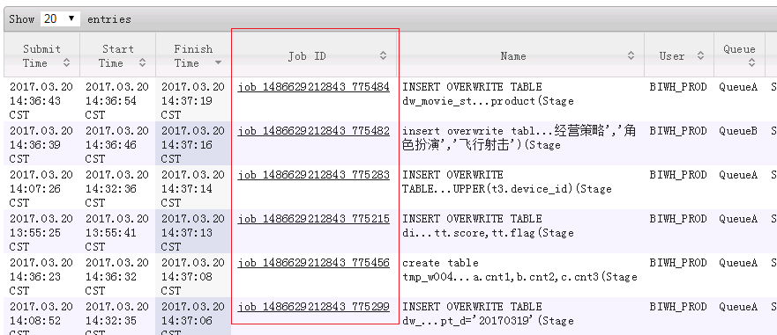
mapreduce是用web界面
点击Job ID，查看详情。其它同上
SQL最后确实变成了Mapreduce代码。精通SQL，需要从下面几点搞：
1. SQL语法全部列出来看
一些奇怪的语法恰恰是控制mapreduce执行过程的，例如/*mapjoin*/
2.mapreduce执行过程受哪些参数控制，需找到。
3.认真学习mapreduce编码。
其它

